Slide 1

NUCLEAR IT HACK
ДЕТЕКЦИЯ КУРЯЩИХ ЛЮДЕЙ В НЕПОЛОЖЕННЫХ МЕСТАХ
НИЯУ МИФИ
АПРЕЛЬ 2024

Slide 2

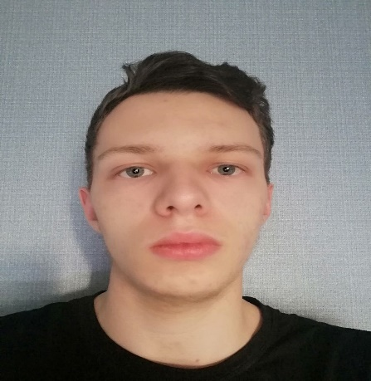
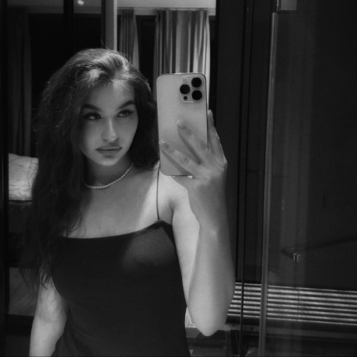
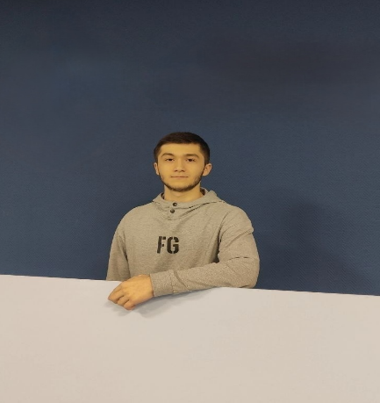
КОМАНДА Конструкторы кодовой крепости
Карабущенко Павел
Костерин Антон
Data Scientist
Data Scientist
Билалетдинова Лилия
Лутфиллаев Абдугаффор
Data engineer
Backend разработчик

Slide 3


Проблематика
ЗАКАЗЧИК
ОАО «РЖД»— российская государственная вертикально интегрированная компания, владелец инфраструктуры общего пользования и крупнейший перевозчик российской сети железных дорог
компания
Курение в общественных местах - одна из основных проблем, с которой сталкиваются современные города
Вокзалы и перроны являются типичными общественными местами, где курение запрещено по многим причинам. Нужна разработка нового инновационного решения данной проблемы

Slide 4
ХОД РЕШЕНИЯ
Сбор данных
Разработка модели решений
Разработка интерфейса
Необходимо собрать оптимальные данные для обнаружения факта курения
На основе наборов данных изображений курящих людей необходимо разработать модель детекции объектов и определения факта курения Одним из решений – обучение продвинутых нейронных сетей
Интерфейс в приложении позволяет наглядно продемонстрировать работу модели и создать удобное взаимодействие с пользователем
Обработка данных
Данные необходимо аннотировать и провести аугментацию для улучшения качества и адаптируемости модели
Notes:
1) Ключевую роль в продажах играет эффективная целевая рассылка. Рассылки позволяют оперативно информировать клиентов об актуальных предложениях и сервисах компании. Однако каждая рассылка сопряжена с различными издержками, что может негативно сказаться на лояльности клиентов в долгосрочной перспективе. 2) На основе больших данных о предыдущем опыте взаимодействия с клиентами участникам хакатона предстоит разработать модель, позволяющую прогнозировать вероятность покупки клиентами дополнительных услуг, в частности, приобретения машиномест в паркинге. 3) Разработанное решение позволит компании снизить затраты и улучшить лояльность клиентов за счет более персонифицированного подхода.

Slide 5

АРХИТЕКТУРНОЕ РЕШЕНИЕ
Инструменты, используемые нами в работе
FastAPI
YOLOv8
Визуализация данных, удобный интерфейс, взаимодействие с пользователем
Связь с моделью, получение, обработка и сохранение данных
Проведение экспериментов обработка данных, создание правильного формата вывода
Обучение нейросети по детекции с высоким показателем качества
Notes:
Команда TruePipe занималась разработкой классификационной модели для оценки склонности клиента к приобретению машиноместа (ММ). Были взяты в разработку два сценария пользовательского поведения:

Slide 6
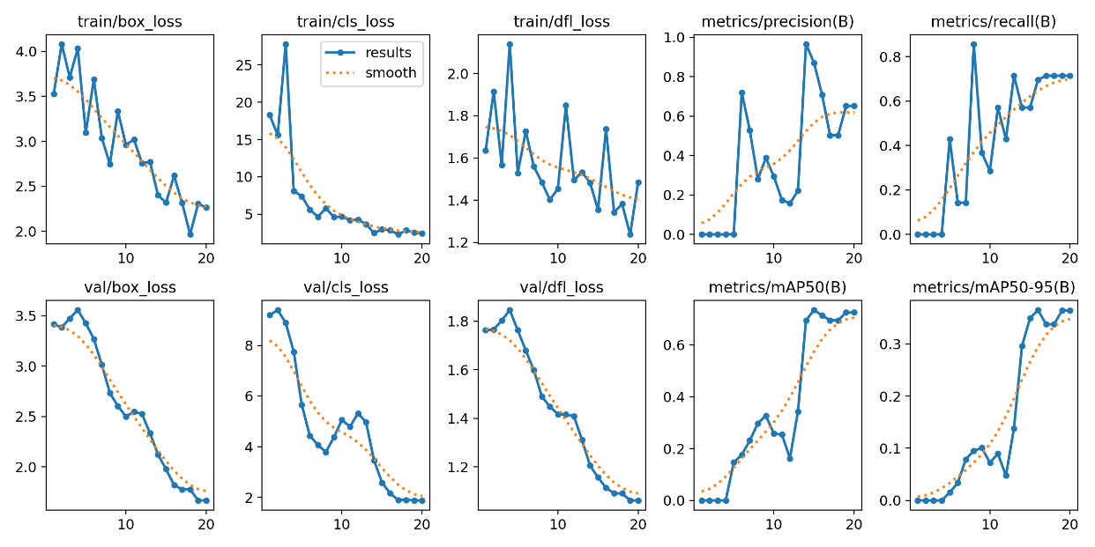
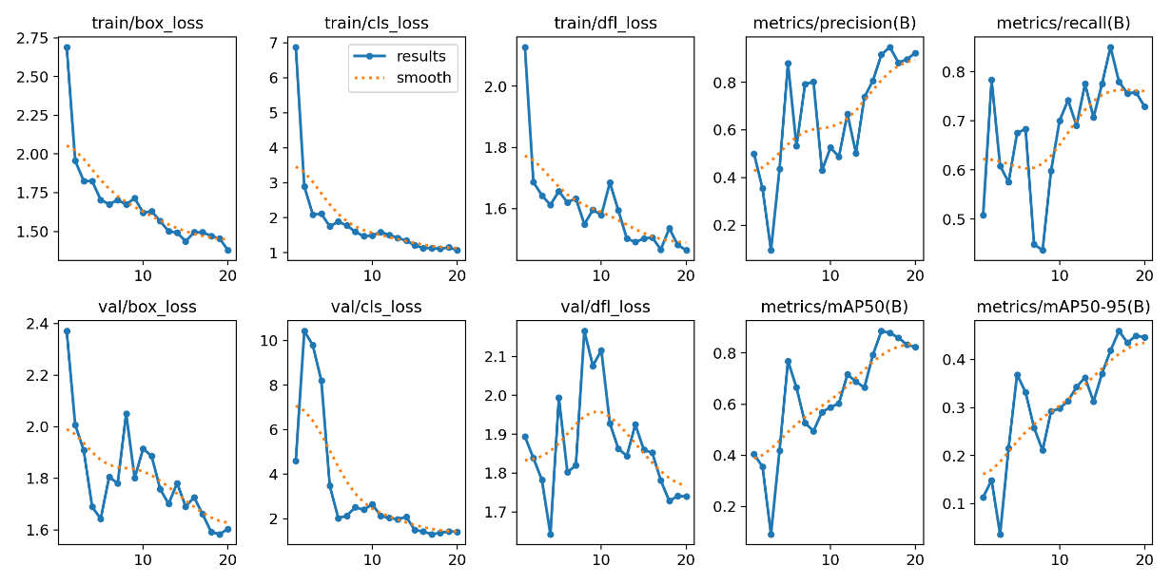
АРХИТЕКТУРНЫЕ ИССЛЕДОВАНИЯ
Эксперимент 1
Эксперимент 2
модель №1 имела малый датасет и определяла наличие у человека сигареты. Модель: yolov8m, графики: G1.1, G1.2
модель №2 имела дополненный из интернета датасет и определяла наличие у человека сигареты рядом с лицом. Модель: yolov8s, графики: G2.1, G2.2
Notes:
Команда TruePipe занималась разработкой классификационной модели для оценки склонности клиента к приобретению машиноместа (ММ). Были взяты в разработку два сценария пользовательского поведения:

Slide 7
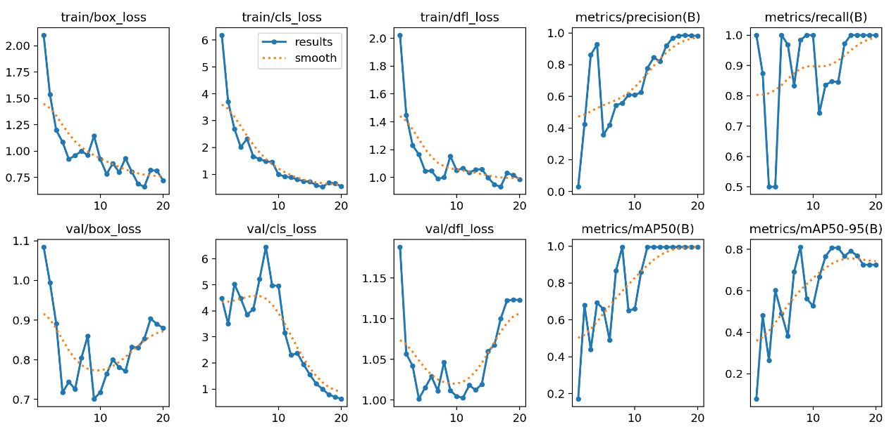
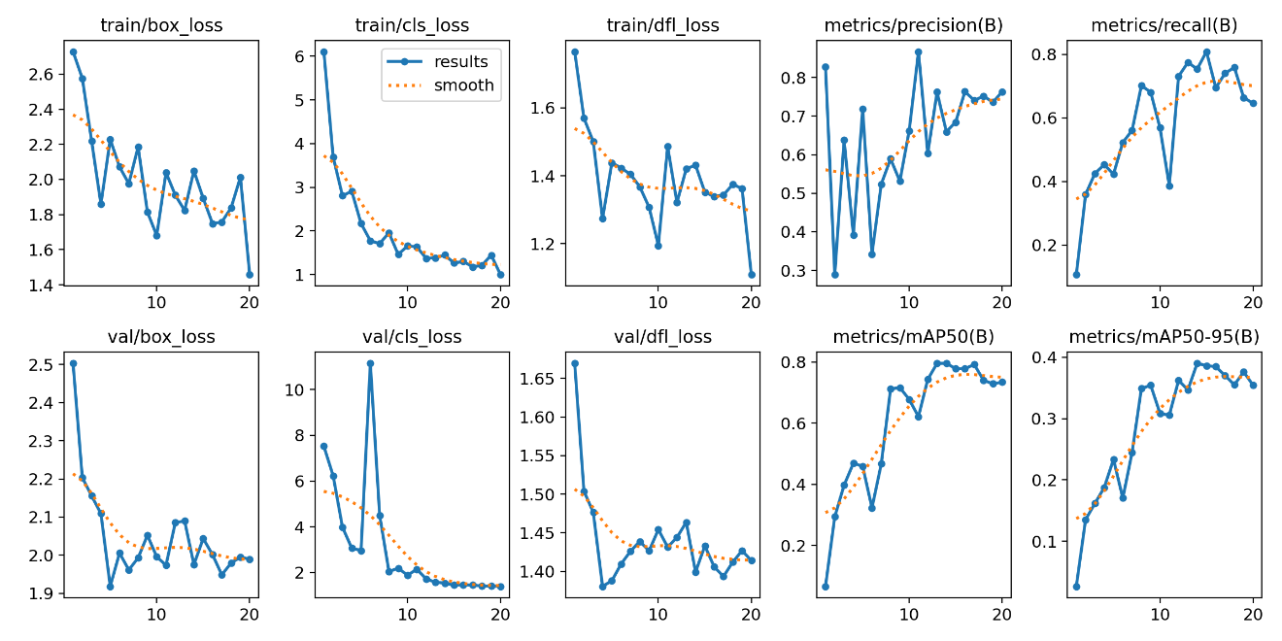
РЕШЕНИЕ ЗАДАЧИ:
Эксперимент 3
Эксперимент 4
модель №3 имела стандартный датасет и определяла наличие у человека сигареты. Модель: yolov8s, графики: G3.1, G3.2
модель №4 имела стандартный аугментированный датасет и определяла наличие у человека сигареты в руке и рядом с лицом. Модель: yolov8s, графики: G4.1, G4.2
Notes:
Команда TruePipe занималась разработкой классификационной модели для оценки склонности клиента к приобретению машиноместа (ММ). Были взяты в разработку два сценария пользовательского поведения:

Slide 8
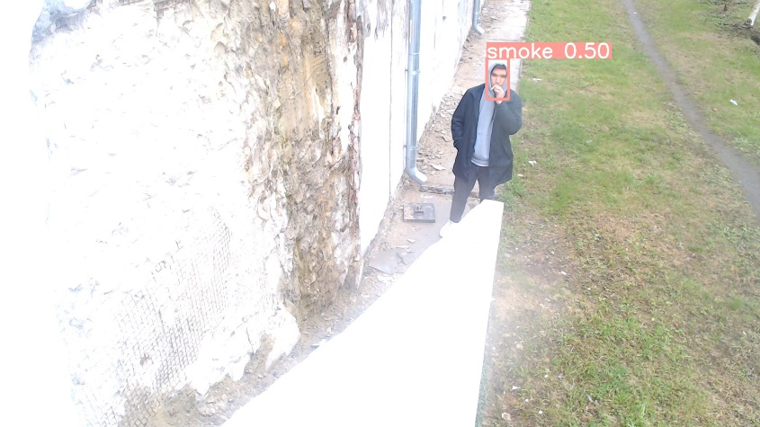
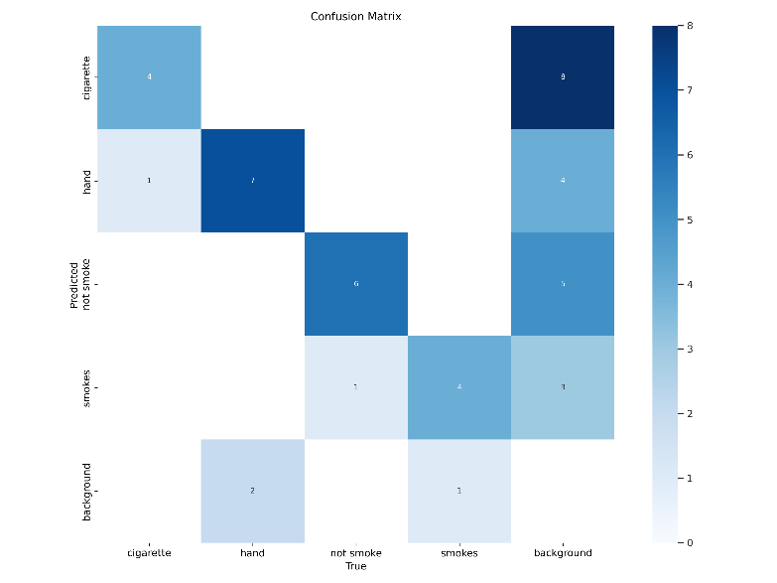
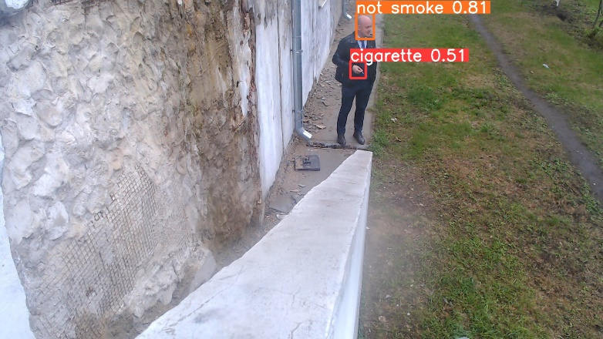
ФИНАЛЬНОЕ РЕШЕНИЕ
Модель детекции лица и сигареты
Четвёртая модель показала хорошую точность обнаружения курильщика на фото, так как имеет четыре класса: 1 сигарета у лица, 2 сигареты у лица нет, 3 сигарета в руке и 4 сигареты в руке нет. Таким образом достигается большая точность. Также большую роль сыграл аугментированный датасет. Использовалась модель yolov8s.
Notes:
Команда TruePipe занималась разработкой классификационной модели для оценки склонности клиента к приобретению машиноместа (ММ). Были взяты в разработку два сценария пользовательского поведения:

Slide 9
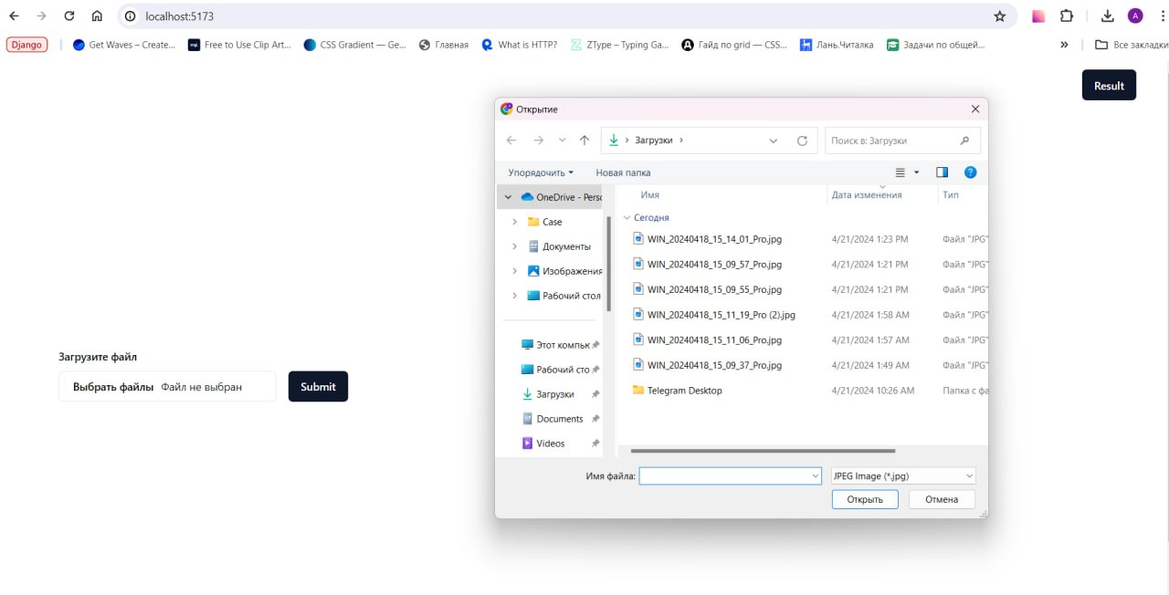
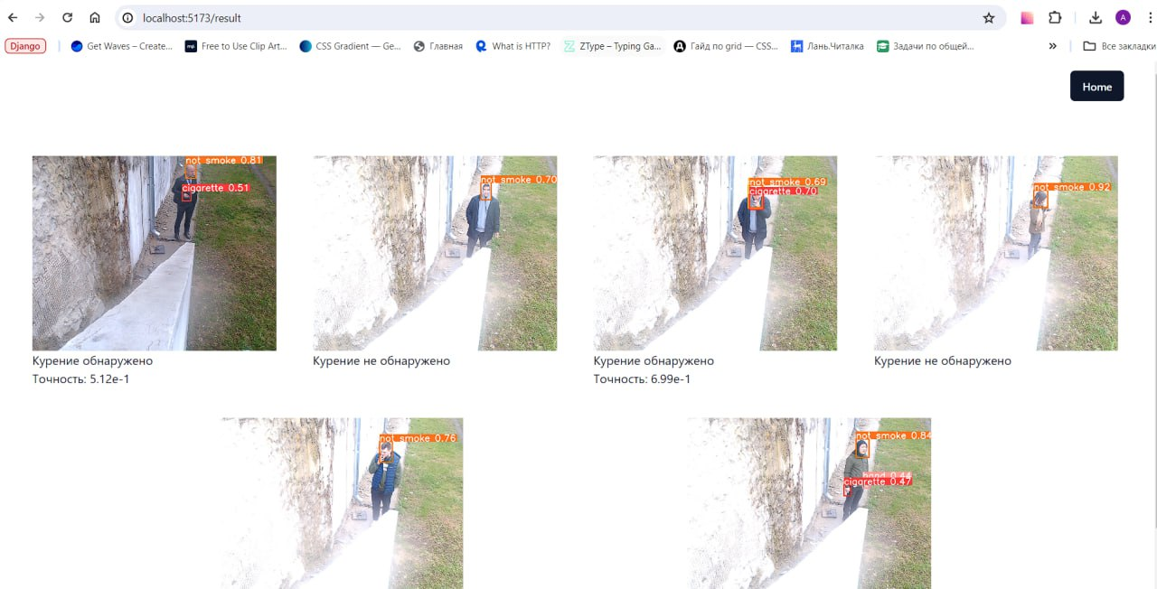
РЕЗУЛЬТАТ
Визуализация решения на FastAPI
Notes:
Команда TruePipe занималась разработкой классификационной модели для оценки склонности клиента к приобретению машиноместа (ММ). Были взяты в разработку два сценария пользовательского поведения:

Slide 10



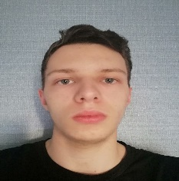


Спасибо за внимание)
Доступ к проекту и контакты
https://t.me/liliiaj
https://t.me/fan_of_marx
https://t.me/bduGaffor
https://github.com/abdugaffor2004/urban-broccoli
https://vk.com/wp6vq
Notes:
Команда TruePipe занималась разработкой классификационной модели для оценки склонности клиента к приобретению машиноместа (ММ). Были взяты в разработку два сценария пользовательского поведения:

